Slide 1
개발하며 세상을 밝히자
우리만의 소통공간
개발자 커뮤니티 GBSB
관리자
장정필 이태호
고용건 장민경
박재민 장형국
오나경 이지형

Slide 2
프로젝트 배경
요구사항분석
설 계
INDEX

Slide 3
프로젝트 배경
01
간트차트
주제선정이유

Slide 4
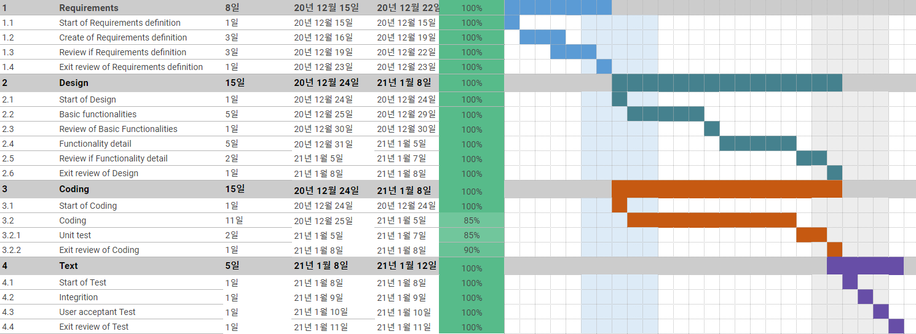
프로젝트배경
Unit 01-1 ㅣ 프로젝트진행계획 ( 간트차트 )

Slide 5

프로젝트배경
Unit 01-2 ㅣ 주 제 선 정 이 유
커뮤니티
Notes:
운동이라는 공통분모

Slide 6
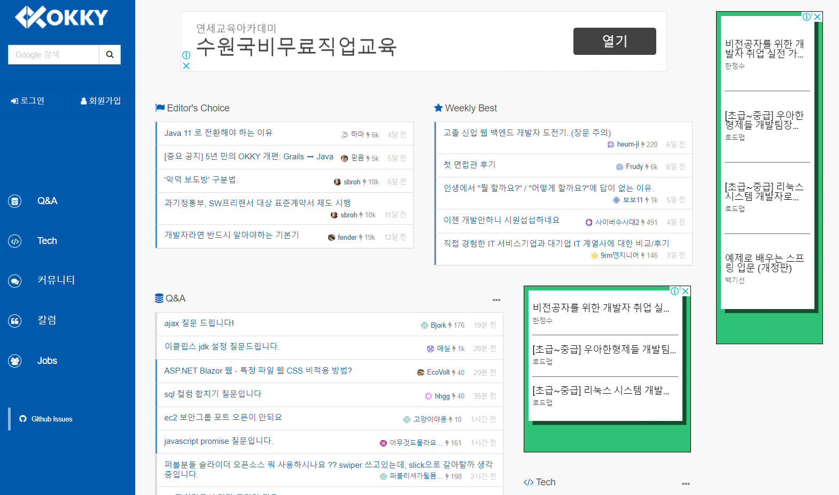
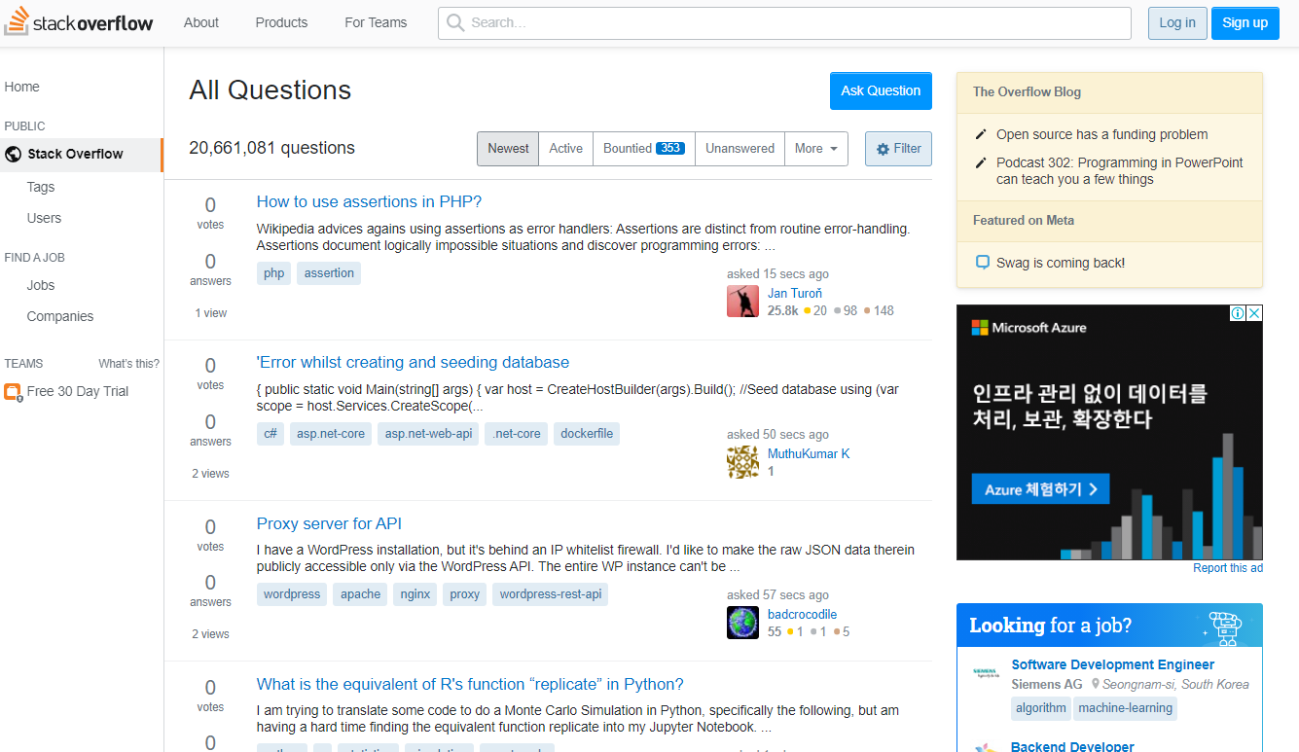
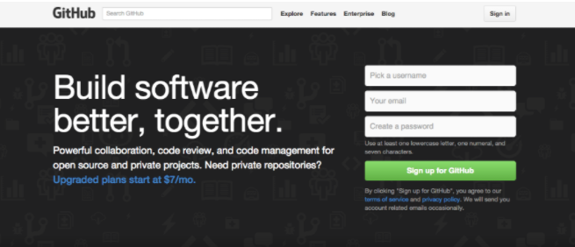
프로젝트배경
Unit 01-2 ㅣ 주 제 선 정 이 유

Slide 7
요구사항분석
02
벤치마킹
요구사항명세서
사이트맵
TASKFLOW
스토리보드
UI 아키텍처 설계

Slide 8
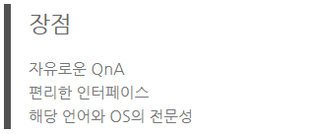
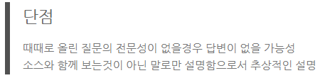

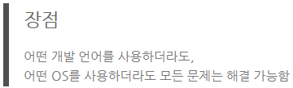
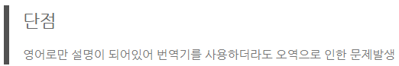

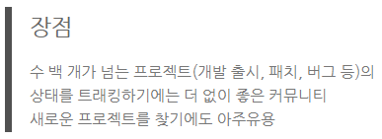
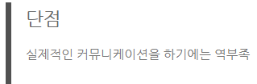

요구사항분석
Unit 02-1 ㅣ 벤 치 마 킹

Slide 9
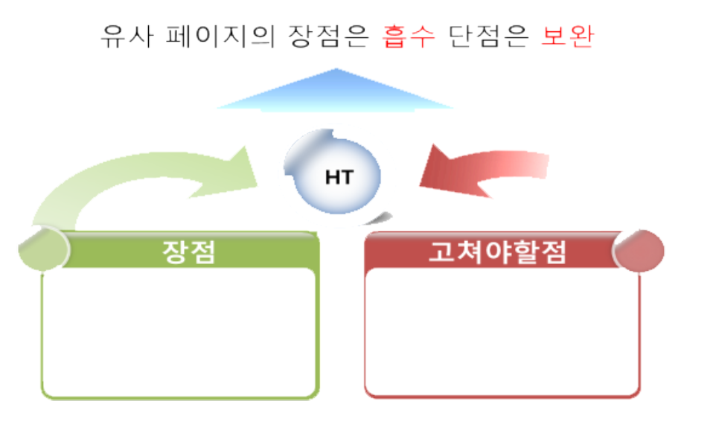
요구사항분석
Unit 02-1 ㅣ 벤 치 마 킹
1. 편리한 인터페이스
1. 뛰어난 가시성
2. 실제적인 QnA

Slide 10
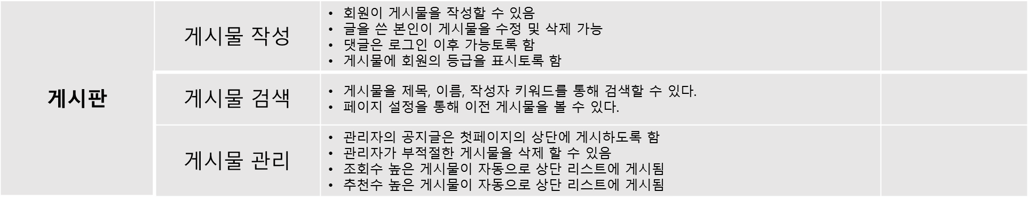
요구사항분석
Unit 02-3 ㅣ 요구사항명세서 ( 1 / 4 )
메인화면 | 로고 | 로고 이미지 클릭 시 홈 화면으로 이동한다.
 | Community | 기본으로 커뮤니티사이트가 메인에 출력된다.
 | Paging | 커뮤니티 테이블의 개수가 5개가 넘어가면 페이징 처리된다.
 | 분야 | 추천순, 조회순, 댓글순으로 확인이 가능하게 한다.
 | 로그인 | 이메일과 비밀번호를 입력 받고 계정이 있으면 로그인 되게 함

Slide 11
요구사항분석
Unit 02-3 ㅣ 요구사항명세서 ( 2 / 4 )
회원가입 | 회원가입 | 아이디를 이메일로 대체해 입력 받게 함 중복 체크를 하고 승인 이메일을 보내게 함 비밀번호를 입력받고 이중확인 닉네임 입력 주소 입력 넣기 - 주소 찾기 버튼을 누르면 구 주소 찾기 신 주소 찾기 나눠서 선택 성별을 체크
 | 로그인 | 이메일과 비밀번호를 입력 받고 계정이 있으면 로그인 되게 함
 | 정보수정 | 로그인해서 마이페이지에 들어가면 회원가입시 입력했던 정보들을 수정할 수 있게 함 마이페이지에서 수정 시 비미로를 입력받게 하여 본임임을 확인함 탈퇴를 원할 경우도 비밀번호를 입력 받고 확인이 되면 회원정보를 삭제
 | 로그아웃 | 페이지를 닫을 경우 자동으로 로그아웃이 될 수 있도록 함
 | 회원등급 | 관리자가 회원의 등급을 조정할 수 있도록 함 신규회원에서 다음으로 넘어가기 위해서 일정한 활동을 한 후 자동으로 올라가도록 함 부적절한 활동을 한 회원은 관리자가 임의로 탈퇴 시킬 수 있게 함

Slide 12
요구사항분석
Unit 02-3 ㅣ 요구사항명세서 ( 3 / 4 )
채용사이트 | 로고 | 로고 이미지 클릭 시 홈 화면으로 이동한다.
 | 구인구직 사이트 | 사람인, 잡코리아 같은 유명 구인구직 사이트와 링크가 연결된다. 링크를 클릭시 해당 사이트로 이동한다.
 | Paging | 커뮤니티 테이블의 개수가 5개가 넘어가면 페이징 처리된다.
 | 구인게시판 | 자체적인 구인홍보게시판 작성이 가능하다.
 | 구직게시판 | 자체적인 구직게시판 작성이 가능하다.
 | 회사구별 | 좋은회사와 나쁜회사를 작성자의 경험을 빗대어 게시판 작성이 가능하다.
Q&A | 메뉴 | 전체 메뉴 검색이 가능하다.
 | QnA | 질문글 작성이 가능하다. 기본적인 게시판 기능과 동일
 | 답변 | 게시판 질문글에 대한 댓글로서 답변이 가능하다.

Slide 13
요구사항분석
Unit 02-3 ㅣ 요구사항명세서 ( 4 / 4 )
채용사이트 | 로고 | 로고 이미지 클릭 시 홈 화면으로 이동한다.
 | 구인구직 사이트 | 사람인, 잡코리아 같은 유명 구인구직 사이트와 링크가 연결된다. 링크를 클릭시 해당 사이트로 이동한다.
 | Paging | 커뮤니티 테이블의 개수가 5개가 넘어가면 페이징 처리된다.
 | 구인게시판 | 자체적인 구인홍보게시판 작성이 가능하다.
 | 구직게시판 | 자체적인 구직게시판 작성이 가능하다.
 | 회사구별 | 좋은회사와 나쁜회사를 작성자의 경험을 빗대어 게시판 작성이 가능하다.
Q&A | 메뉴 | 전체 메뉴 검색이 가능하다.
 | 공지사항 | 관리자가 공지사항글 작성이 가능하다. 기본적인 게시판 기능과 동일
 | 답변 | 게시판 공지사항 글에 대한 댓글기능.

Slide 14
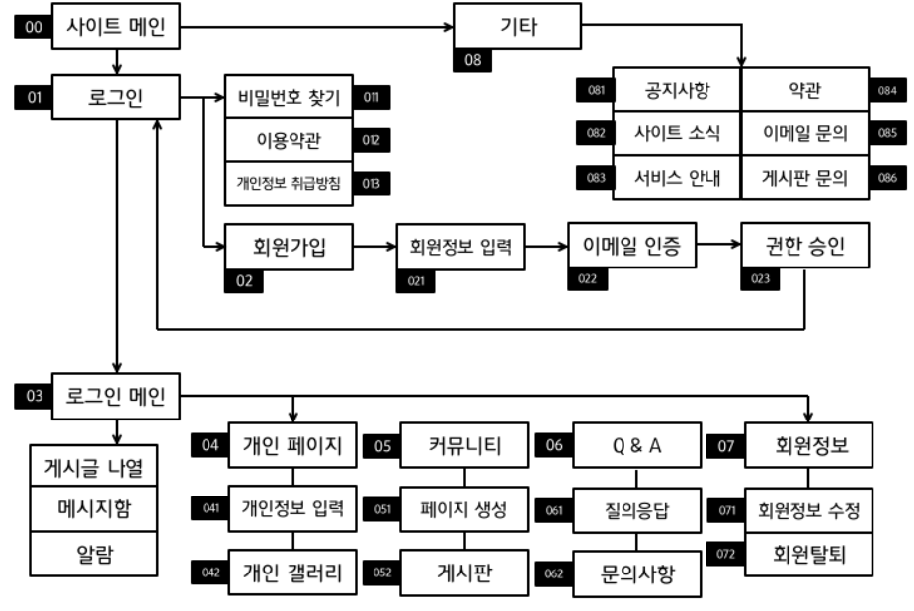
요구사항분석
Unit 02-4 ㅣ 사 이 트 맵

Slide 15
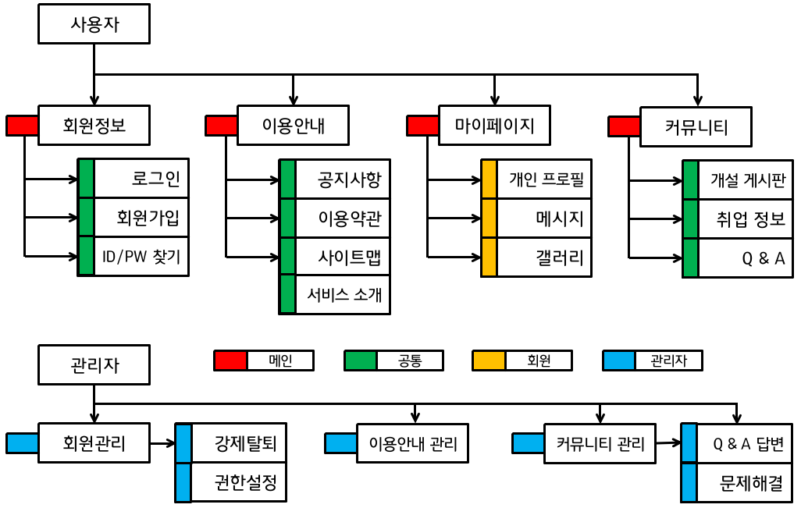
요구사항분석
Unit 02-5 ㅣ U I 아 키 텍 처 설 계

Slide 16
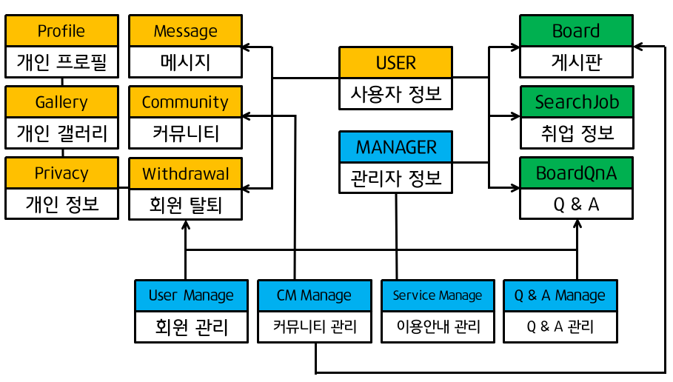
요구사항분석
Unit 02-6 ㅣ T A S K F L O W

Slide 17
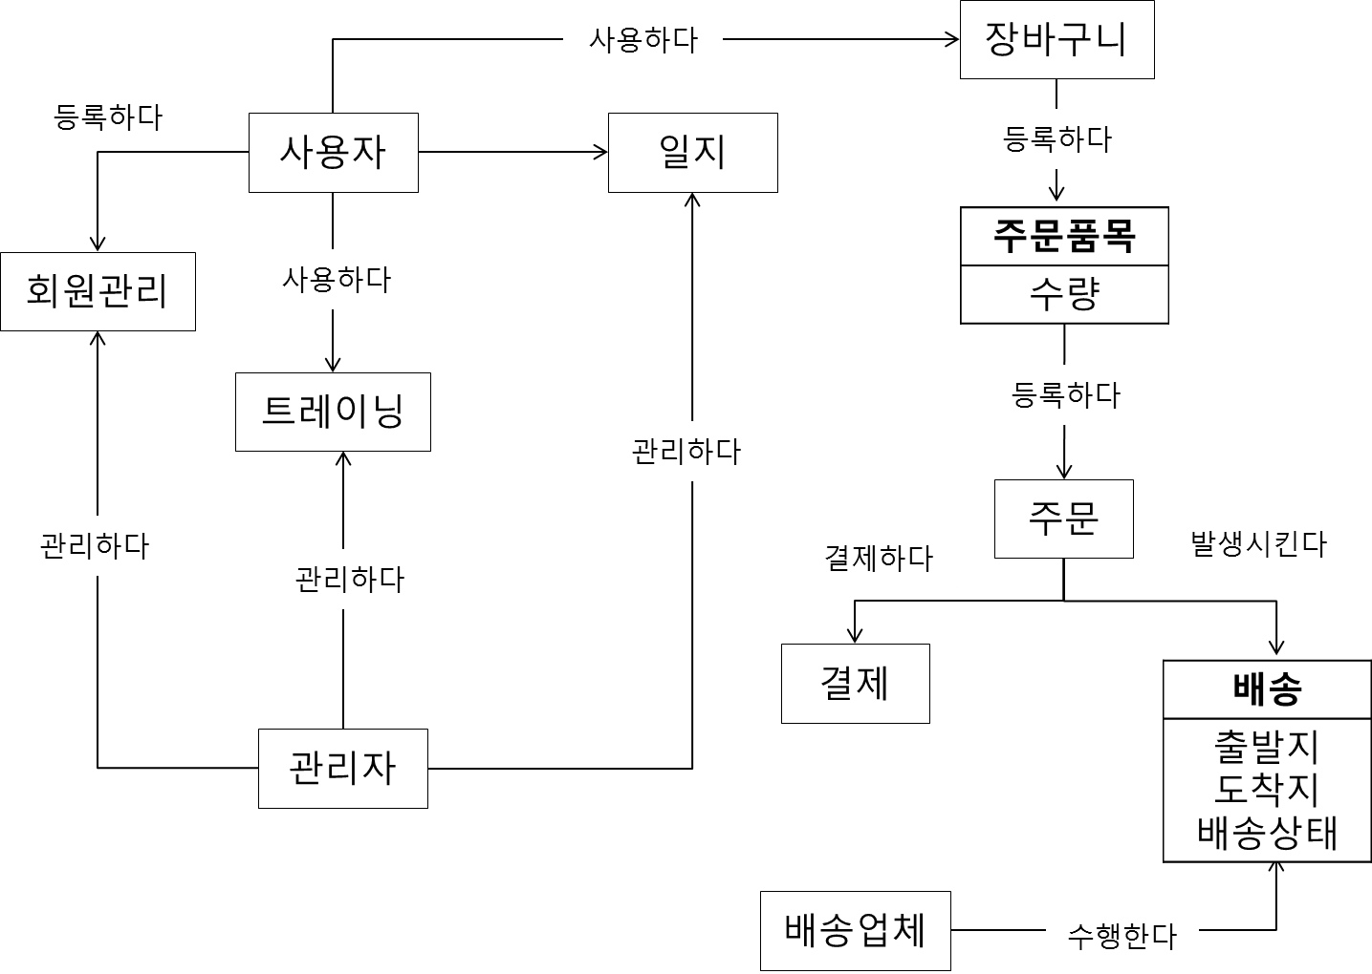
요구사항분석
Unit 02-6 ㅣ 개념클래스

Slide 18
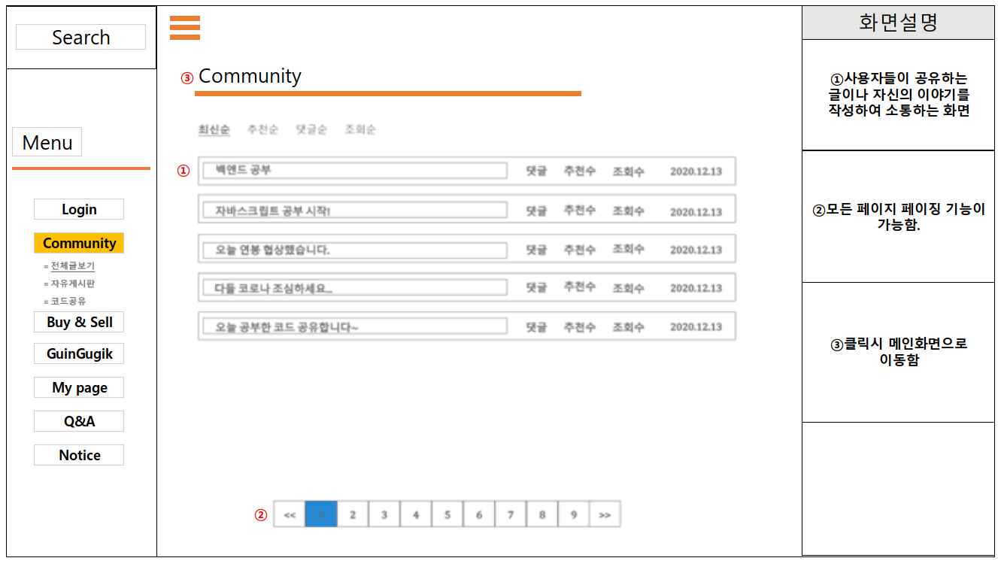
요구사항분석
Unit 02-7 ㅣ 스토리보드 ( 1 / 30 ) - 메인&커뮤니티 화면

Slide 19
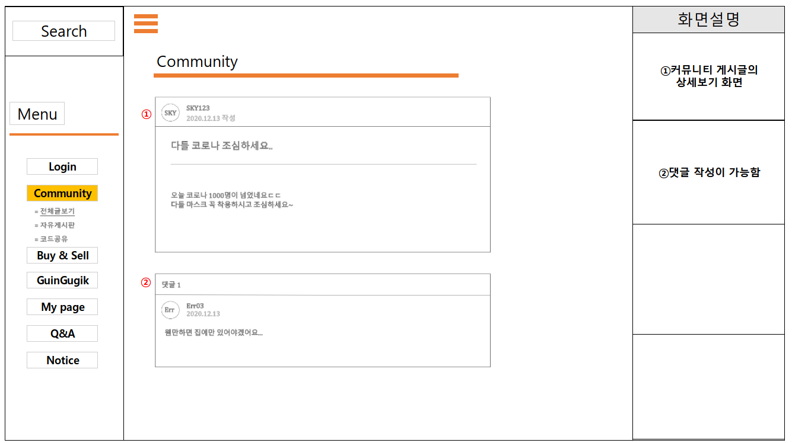
요구사항분석
Unit 02-7 ㅣ 스토리보드 ( 2 / 30 ) - 메인&커뮤니티 화면

Slide 20
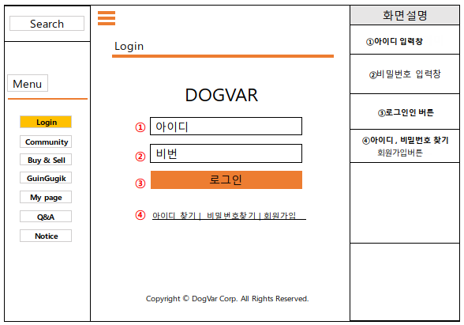
요구사항분석
Unit 02-7 ㅣ 스토리보드 ( 3 / 30 ) - 로그인

Slide 21
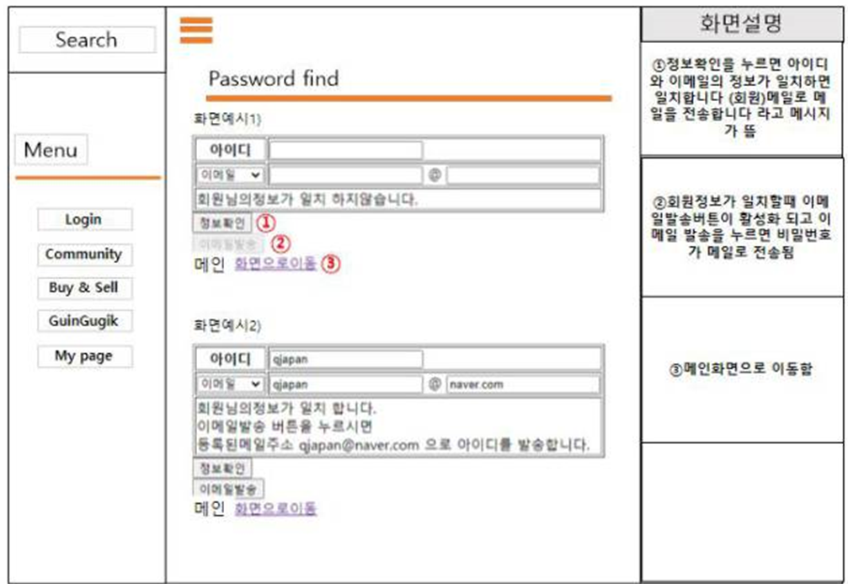
요구사항분석
Unit 02-7 ㅣ 스토리보드 ( 4 / 30 ) - 아이디/비밀번호 찾기

Slide 22
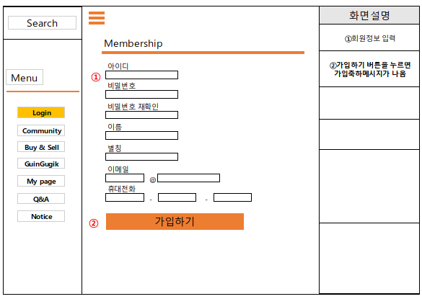
요구사항분석
Unit 02-7 ㅣ 스토리보드 ( 5 / 30 ) - 회원가입 ( 1 )

Slide 23
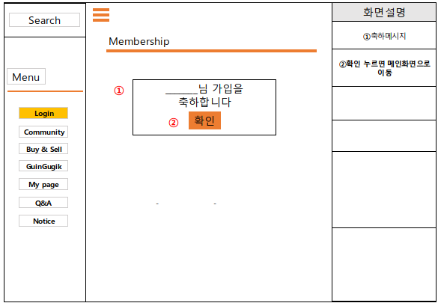
요구사항분석
Unit 02-7 ㅣ 스토리보드 ( 6 / 30 ) - 회원가입 ( 2 )

Slide 24
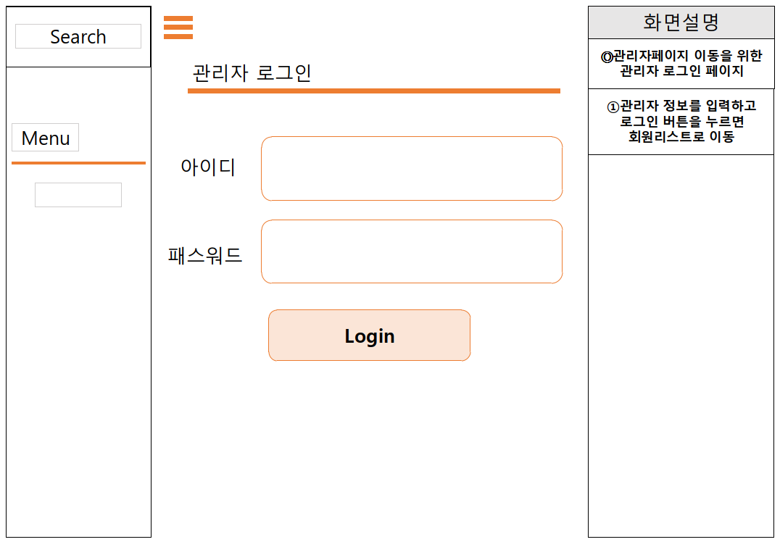
요구사항분석
Unit 02-7 ㅣ 스토리보드 ( 7 / 30 ) - 관리자 로그인 ( 1 )

Slide 25
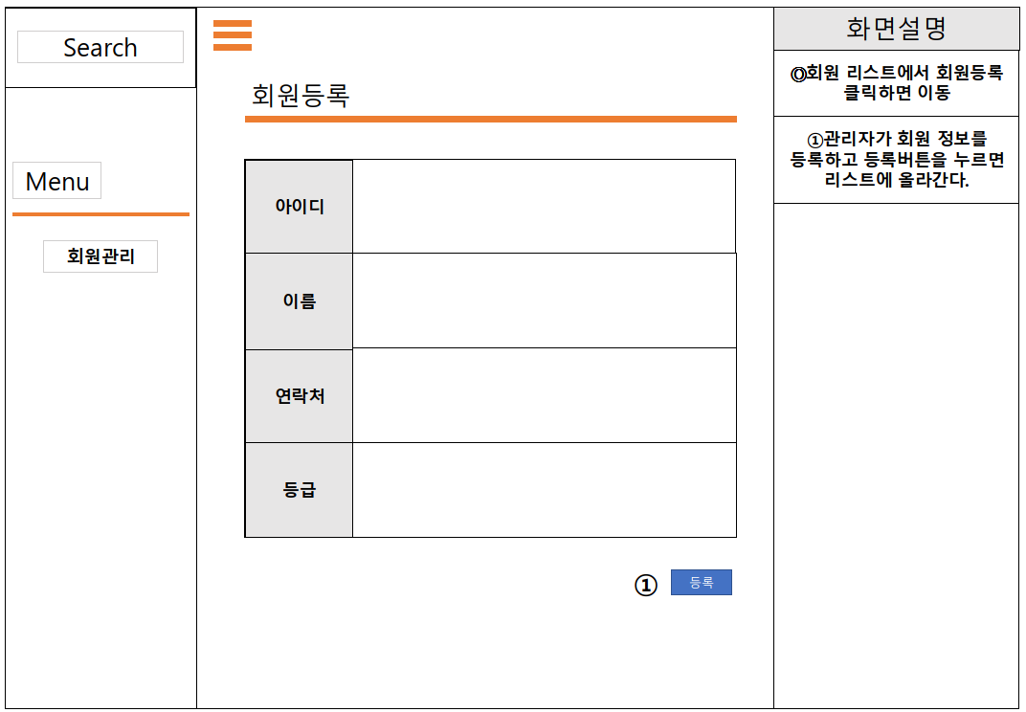
요구사항분석
Unit 02-7 ㅣ 스토리보드 ( 8 / 30 ) - 관리자 로그인 ( 2 )

Slide 26
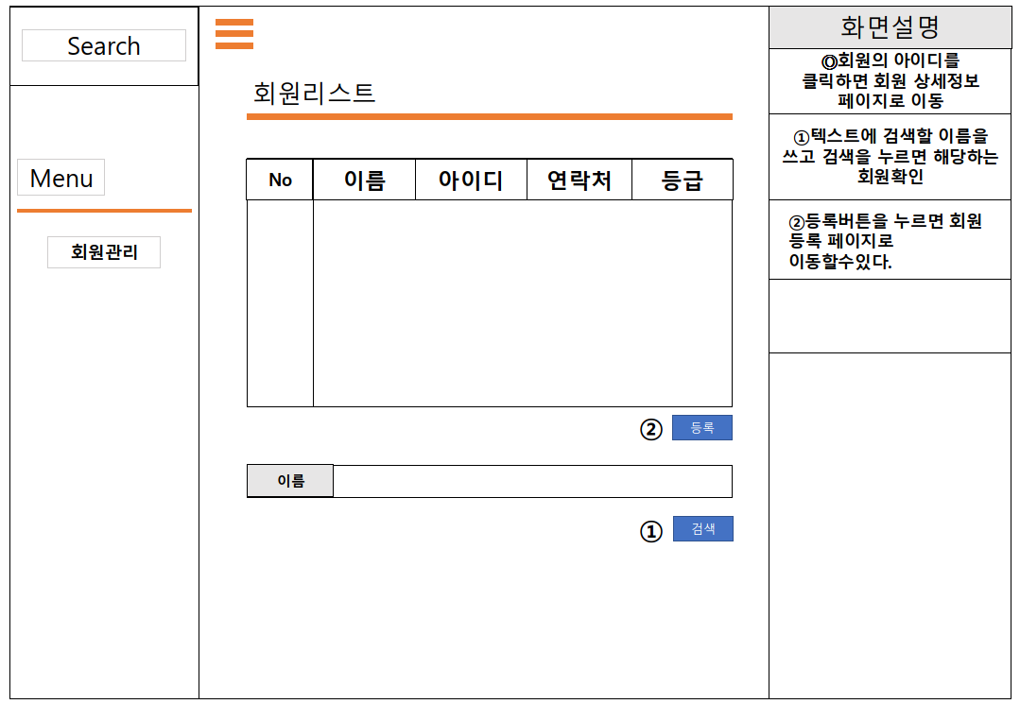
요구사항분석
Unit 02-7 ㅣ 스토리보드 ( 9 / 30 ) - 관리자 로그인 ( 3 )

Slide 27
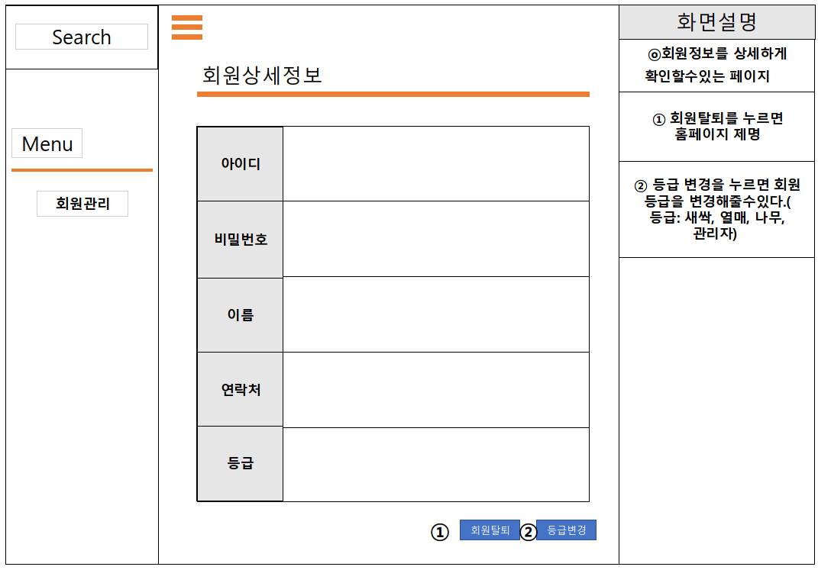
요구사항분석
Unit 02-7 ㅣ 스토리보드 ( 10 / 30 ) - 관리자 로그인 ( 4 )

Slide 28
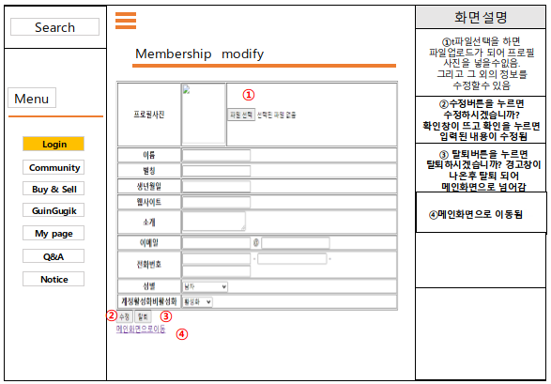
요구사항분석
Unit 02-7 ㅣ 스토리보드 ( 11 / 30 ) - 회원정보수정 ( 1 )

Slide 29
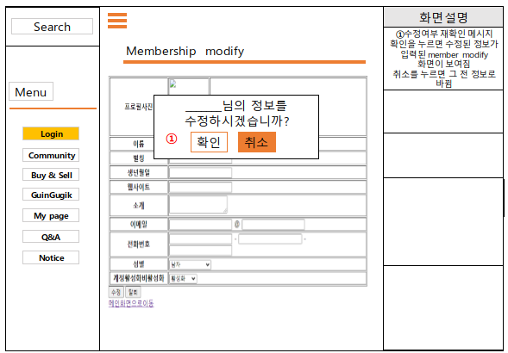
요구사항분석
Unit 02-7 ㅣ 스토리보드 ( 12 / 30 ) - 회원정보수정 ( 2 )

Slide 30
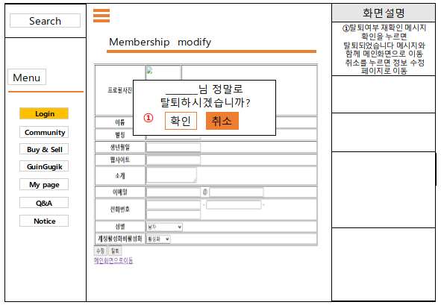
요구사항분석
Unit 02-7 ㅣ 스토리보드 ( 13 / 30 ) - 회원정보수정 ( 3 )

Slide 31
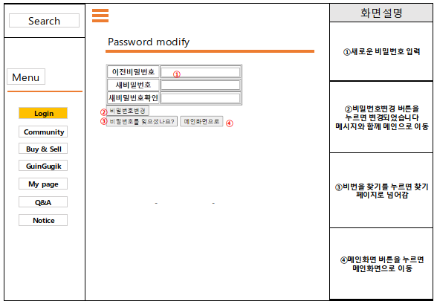
요구사항분석
Unit 02-7 ㅣ 스토리보드 ( 14 / 30 ) - 회원정보수정 ( 4 )

Slide 32
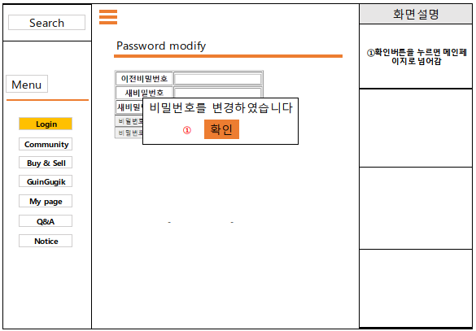
요구사항분석
Unit 02-7 ㅣ 스토리보드 ( 15 / 30 ) - 회원정보수정 ( 5 )

Slide 33
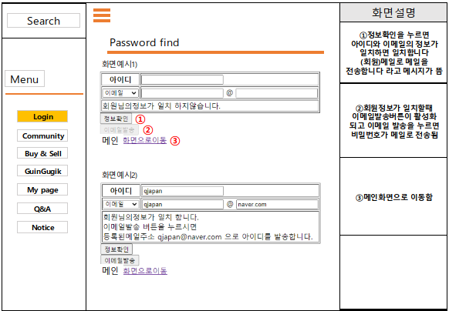
요구사항분석
Unit 02-7 ㅣ 스토리보드 ( 16 / 30 ) - 회원정보수정 ( 6 )

Slide 34
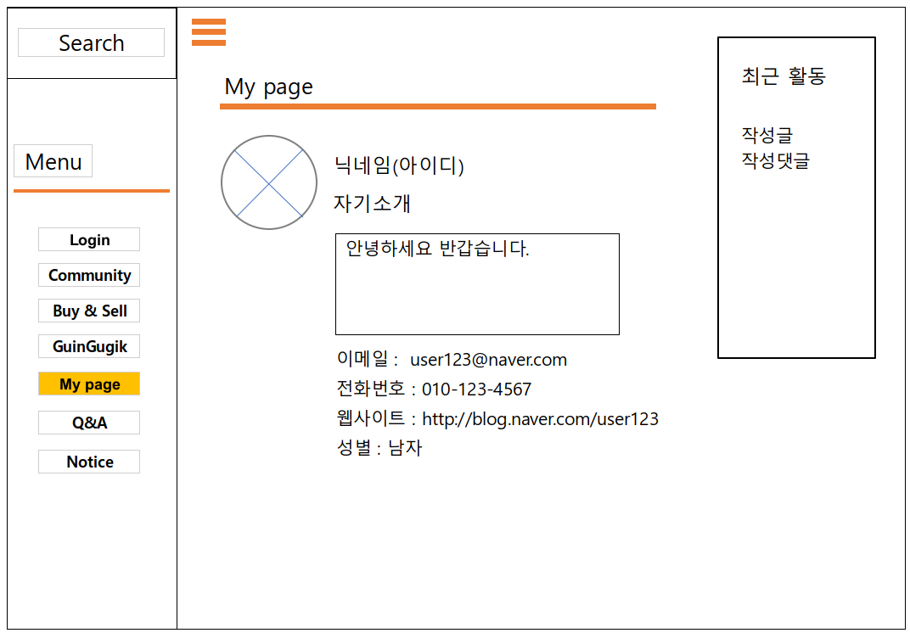
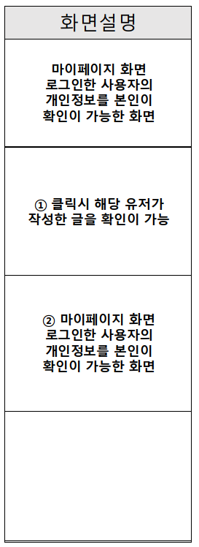
요구사항분석
Unit 02-7 ㅣ 스토리보드 ( 17 / 30 ) - 마이페이지 ( 1 )
①
②

Slide 35
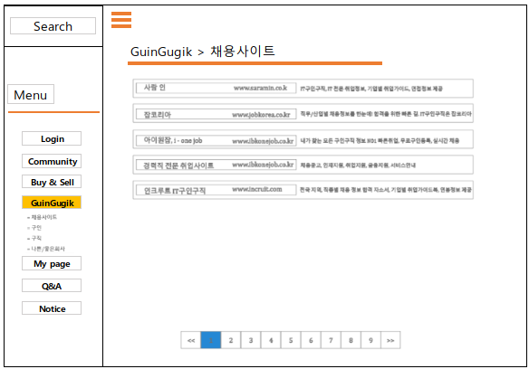
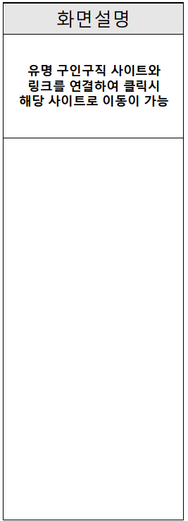
요구사항분석
Unit 02-7 ㅣ 스토리보드 ( 18 / 30 ) - 채용 사이트( 1 )

Slide 36
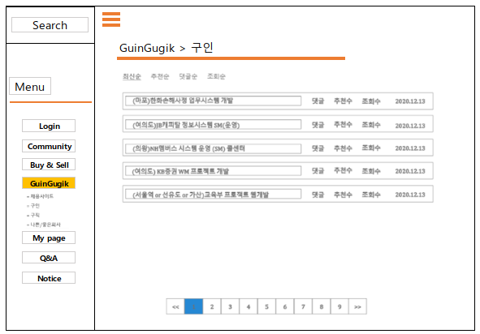
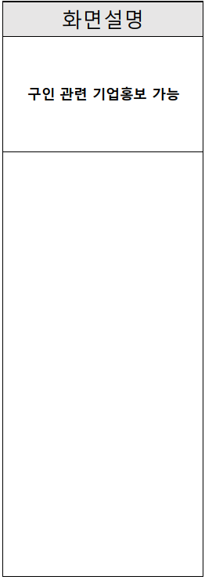
요구사항분석
Unit 02-7 ㅣ 스토리보드 ( 19 / 30 ) - 채용 사이트( 2 )

Slide 37
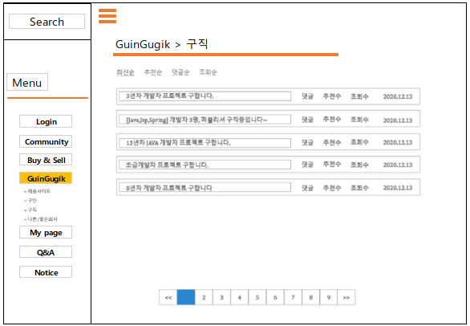
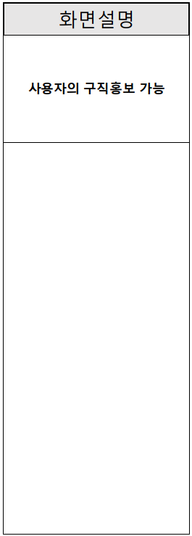
요구사항분석
Unit 02-7 ㅣ 스토리보드 ( 20 / 30 ) - 채용 사이트( 3 )

Slide 38
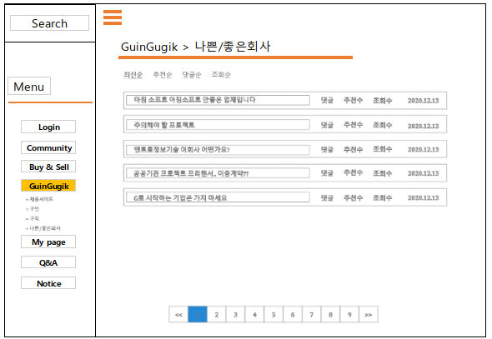
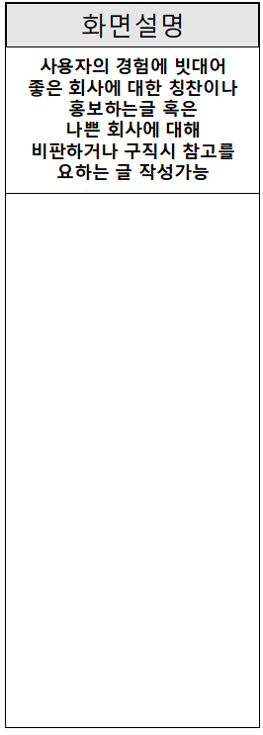
요구사항분석
Unit 02-7 ㅣ 스토리보드 ( 21 / 30 ) - 채용 사이트( 4 )

Slide 39
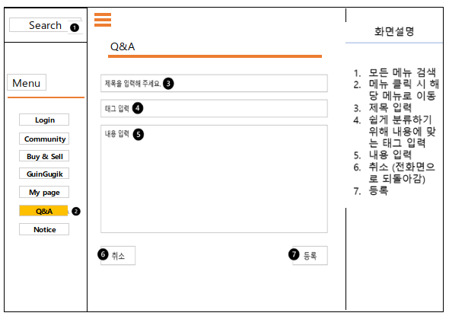
요구사항분석
Unit 02-7 ㅣ 스토리보드 ( 22 / 30 ) - Q n A ( 1 )

Slide 40
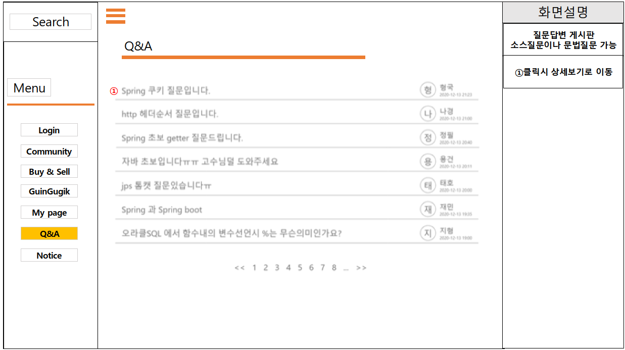
요구사항분석
Unit 02-7 ㅣ 스토리보드 ( 23 / 30 ) - Q n A ( 2 )

Slide 41
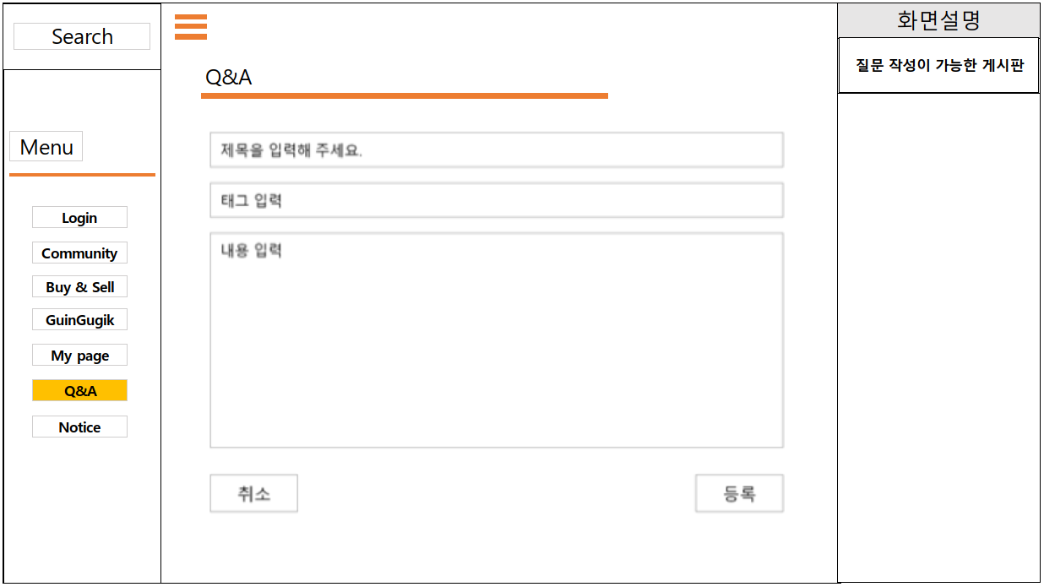
요구사항분석
Unit 02-7 ㅣ 스토리보드 ( 24 / 30 ) - Q n A ( 3 )

Slide 42
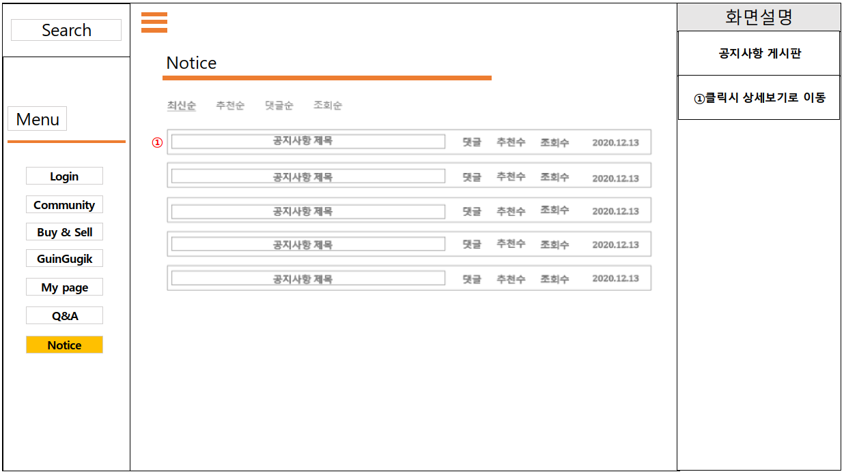
요구사항분석
Unit 02-7 ㅣ 스토리보드 ( 25 / 30 ) - 공지사항 ( 1 )

Slide 43
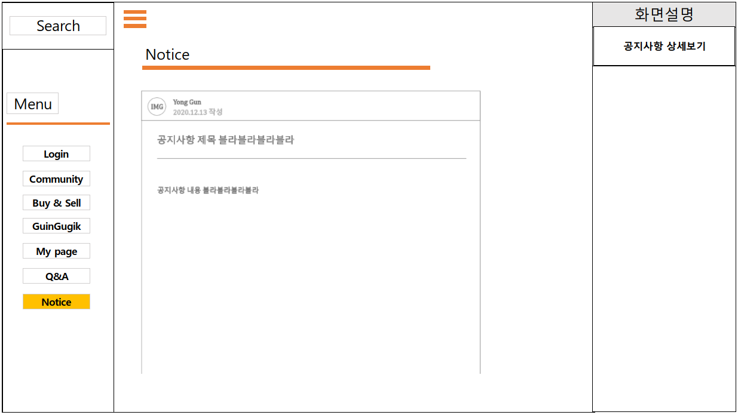
요구사항분석
Unit 02-7 ㅣ 스토리보드 ( 26 / 30 ) - 공지사항 ( 2 )

Slide 44
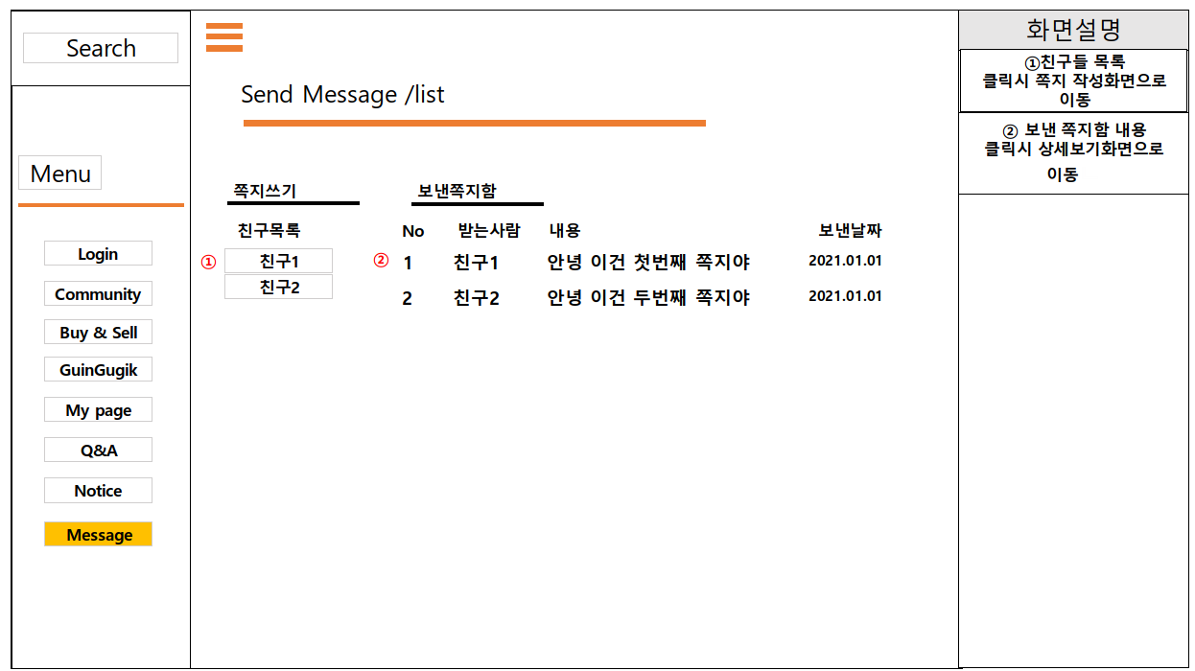
요구사항분석
Unit 02-7 ㅣ 스토리보드 ( 27 / 26 ) - 쪽지함 ( 1 )

Slide 45
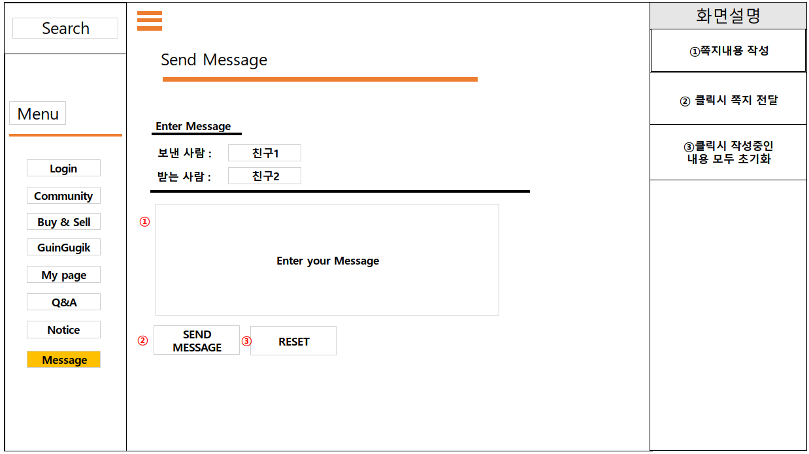
요구사항분석
Unit 02-7 ㅣ 스토리보드 ( 28 / 27 ) - 쪽지함 ( 2 )

Slide 46
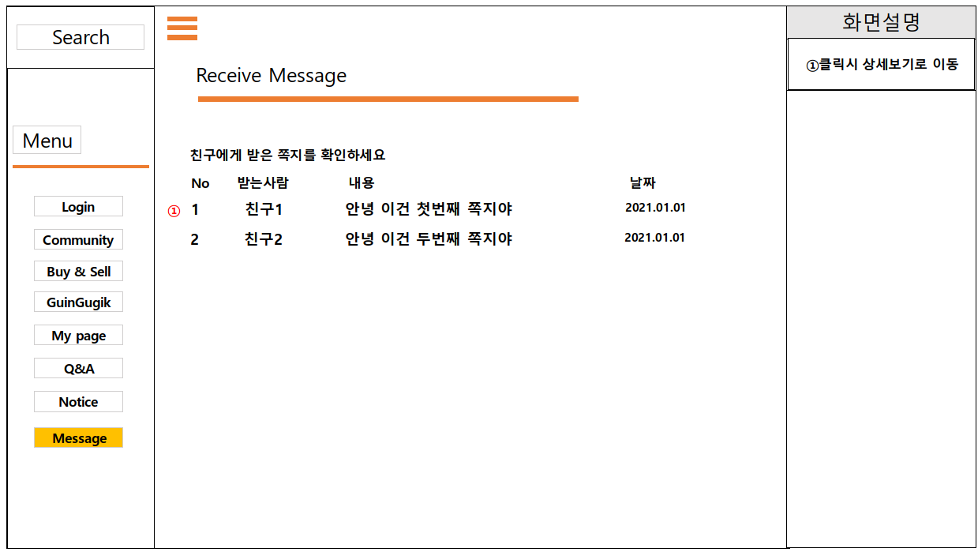
요구사항분석
Unit 02-7 ㅣ 스토리보드 ( 29 / 29 ) - 쪽지함 ( 3 )

Slide 47

요구사항분석
Unit 02-7 ㅣ 스토리보드 ( 30 / 30 ) - 쪽지함 ( 4 )

Slide 48
설계
03
클래스 다이어그램
시퀀스 다이어그램
DB 테이블

Slide 49

설계
Unit 03-1 ㅣ 클래스 다이어그램 ( 메인 )
Notes:
egovframework.let.main.web

Slide 50

설계
Unit 03-1 ㅣ 클래스 다이어그램 ( 메뉴 )
Notes:
egovframework.let.sym.mnu.mpm.service

Slide 51

설계
Unit 03-1 ㅣ 클래스 다이어그램 ( 회원가입 )
Notes:
egovframework.let.uss.umt.web

Slide 52


설계
Unit 03-1 ㅣ 클래스 다이어그램 ( 로그인 )
Notes:
egovframework.let.uat.uia.web

Slide 53

설계
Unit 03-1 ㅣ 클래스 다이어그램 ( Q&A )
Notes:
egovframework.let.uss.olh.qna.web

Slide 54

설계
Unit 03-1 ㅣ 클래스 다이어그램 ( 회원관리 )
Notes:
egovframework.let.uss.sam.stp.web

Slide 55

설계
Unit 03-2 ㅣ 시퀀스 다이어그램
Notes:
egovframework.let.uss.sam.stp.web

Slide 56

설계
Unit 03-3 ㅣ DB 테이블 ( 회원관리 )
Notes:
egovframework.let.uss.sam.stp.web

Slide 57



설계
Unit 03-3 ㅣ DB 테이블 ( 쪽지함, 사용자)
Notes:
egovframework.let.uss.sam.stp.web

Slide 58
시연
04

Slide 59
Q & A

Slide 60
Thank you

